Slide 1
大中票券債券市場展望雙週報
2022/08/22
Peter Tsai

Slide 2
市場回顧
最近二週，美公債10y利率呈現緩步走揚的趨勢。雖然部分經濟數據進一步出現放緩跡象，但就業市場數據仍佳，給予FED繼續升息的空間。另有部分FED官員講話鷹派，利率受影響而上漲。上週五美債10y利率收在2.9721%。台灣公債利率仍以橫向整理為主，交易量低，市場交易商操作偏觀望。上週，10y利率收在1.2202%，5y收在1.12%。

Slide 3
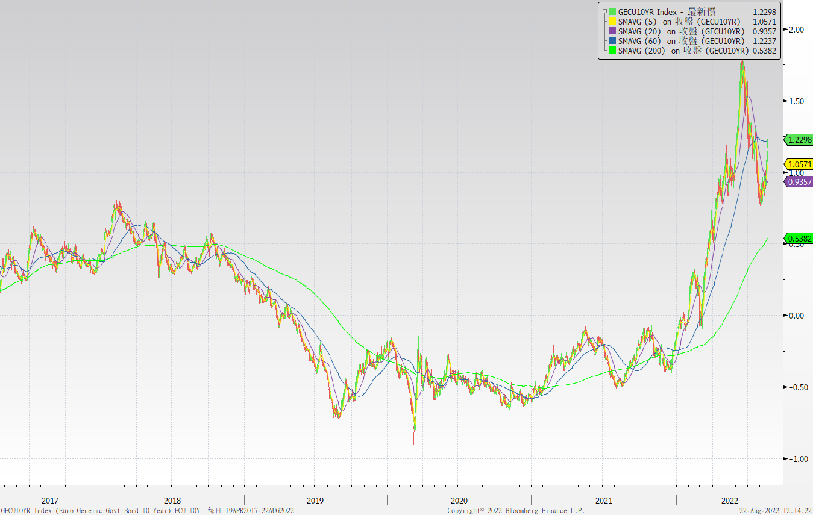
歐債十年期利率走勢圖

Slide 4
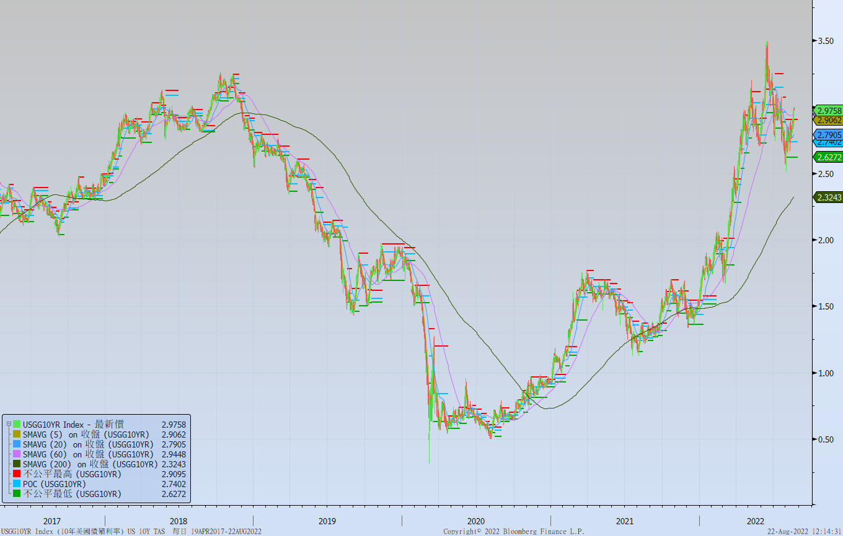
美債十年期利率走勢圖

Slide 5
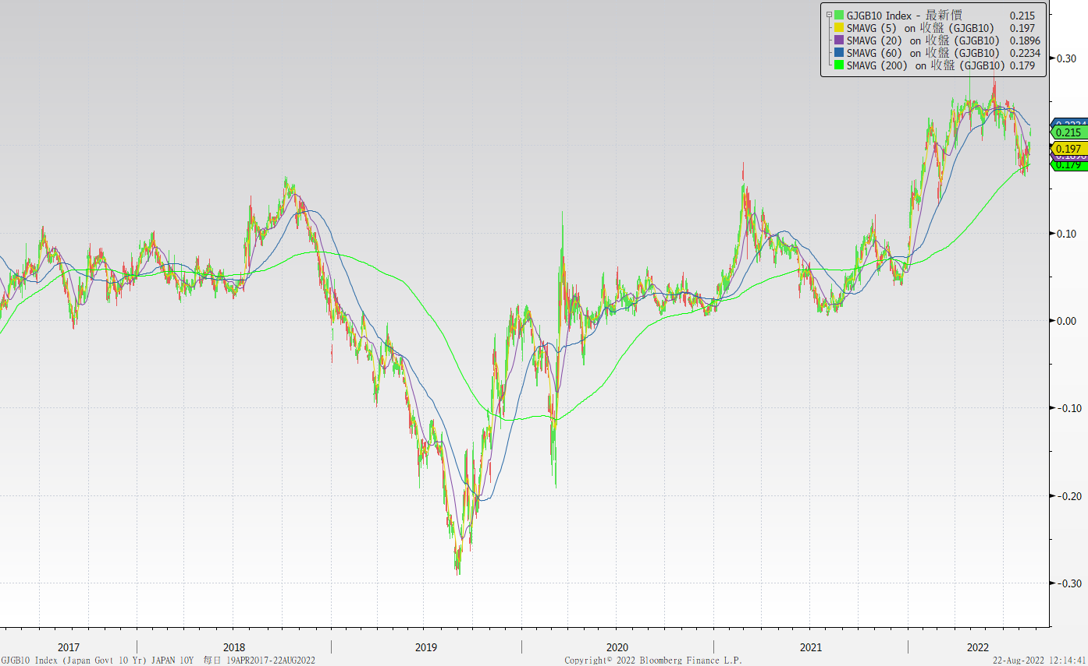
日債十年期利率走勢圖

Slide 6
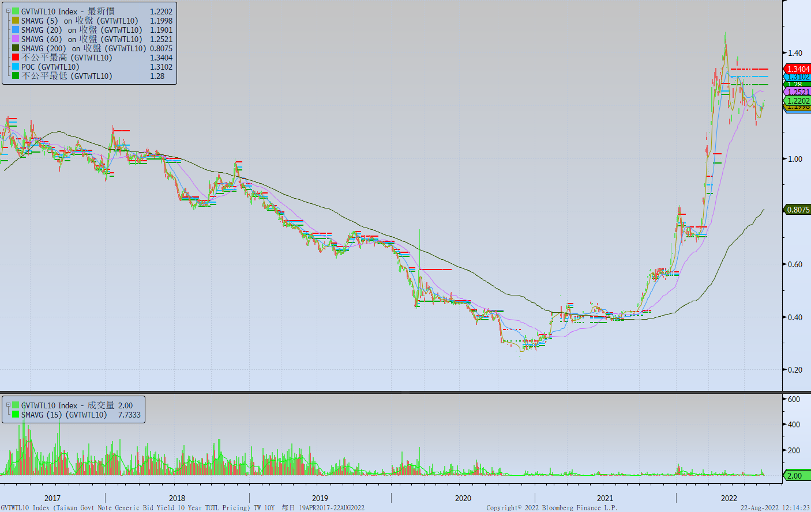
台債十年期利率走勢圖

Slide 7
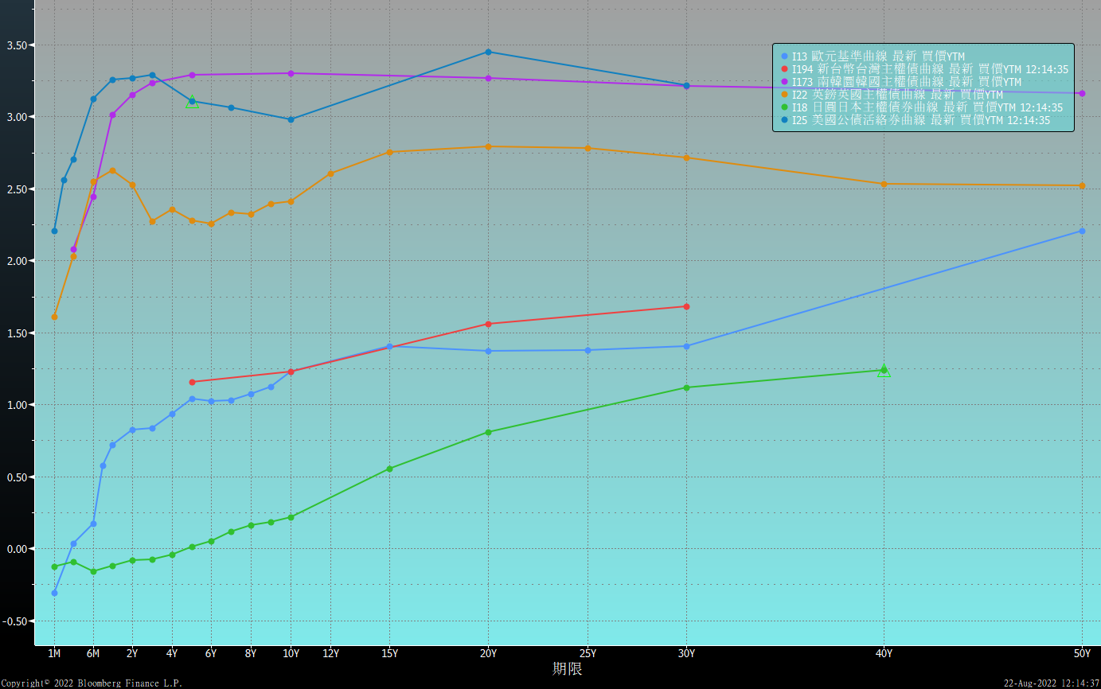
主要國家殖利率曲線

Slide 8
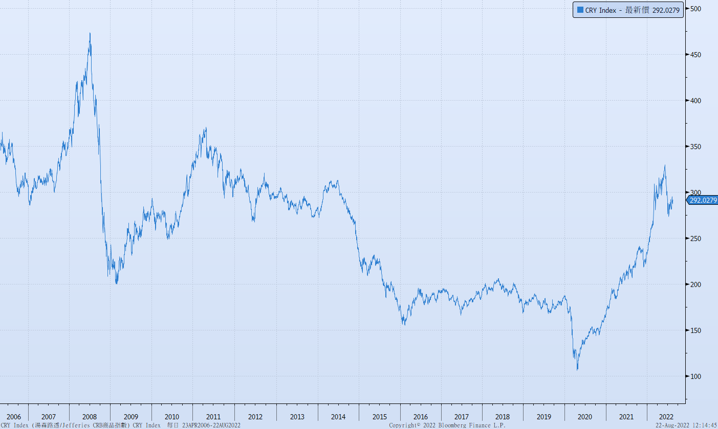
原物料指數

Slide 9
美國GDP成長率

Slide 10
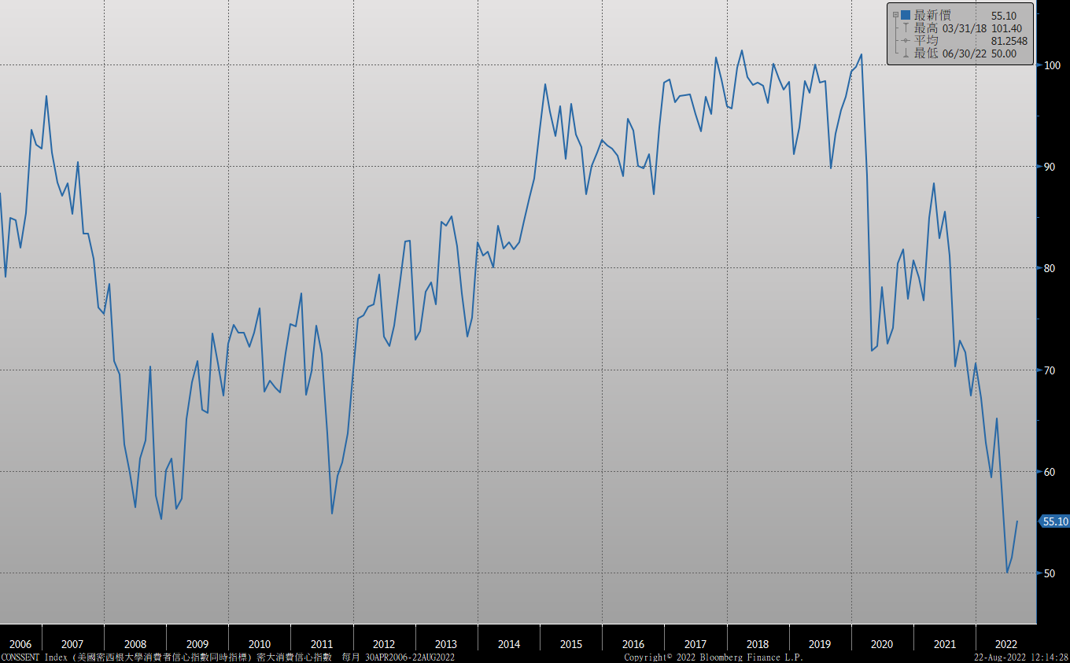
密大消費信心

Slide 11
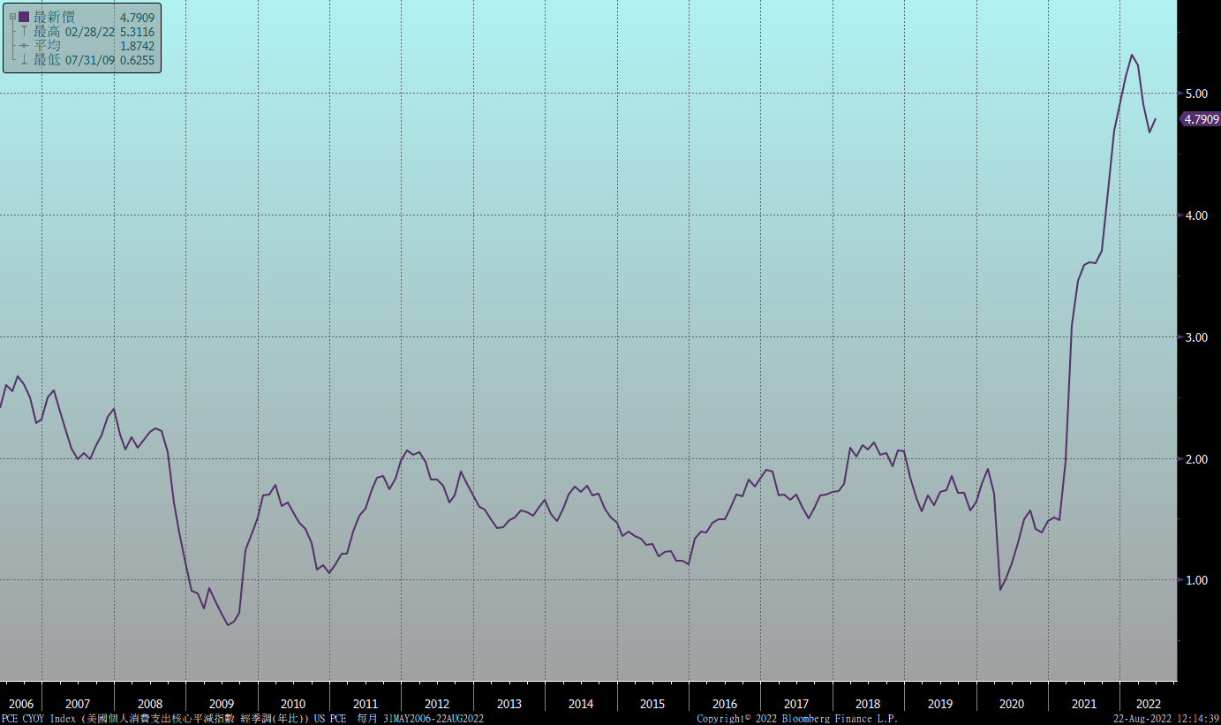
美國個人消費支出核心平減指數 經季調(年比)

Slide 12
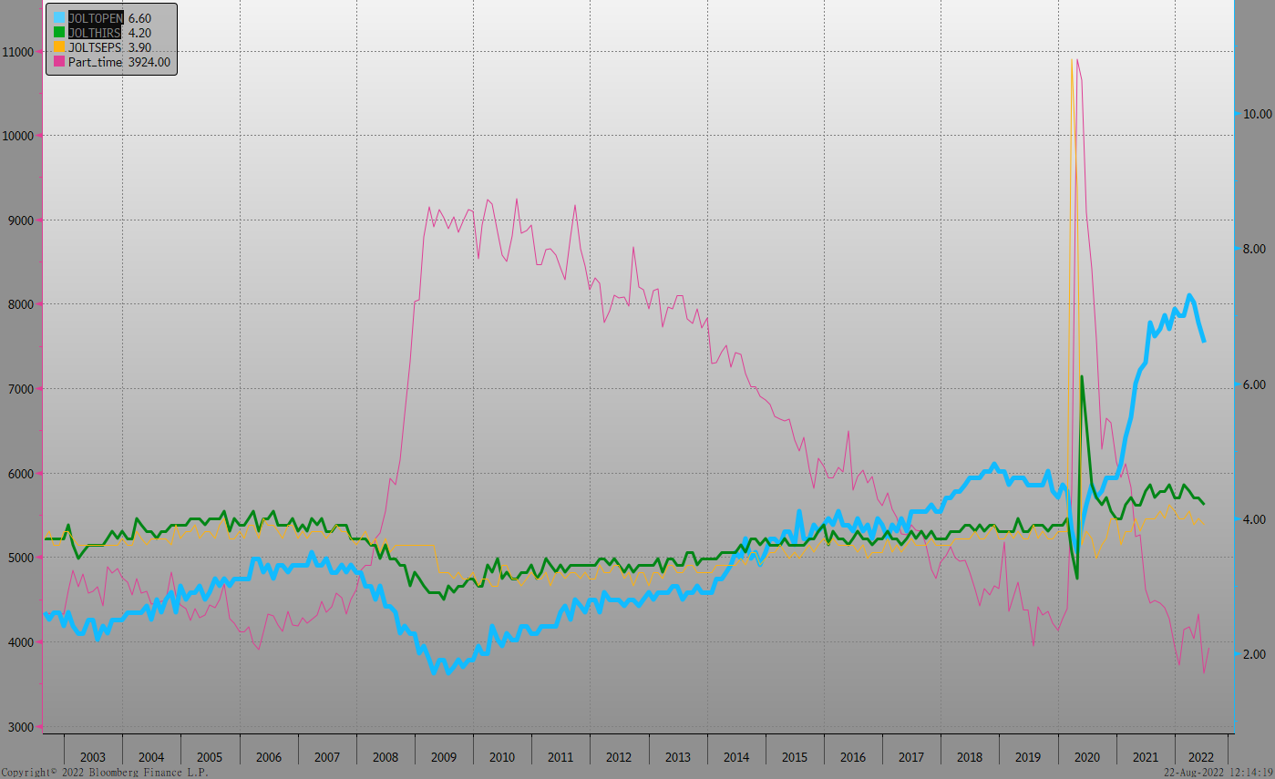
美國就業情況

Slide 13
美國非農就業人數

Slide 14
美國新屋及成屋銷售

Slide 15
ISM指數

Slide 16
LIBOR OIS

Slide 17
經濟數據預報

Slide 18
市場展望
從利率走勢看，美債10y利率月線上升而季線趨勢亦逐漸轉為向上，但3.0%整數關卡應該不易突破，預估利率走勢偏向整理的格局。
經濟數據方面，即將公布德國8月IFO企業景氣指數，美國7月新屋銷售、7月成屋待完成銷售、7月耐久財訂單。目前估FED在9月將升息二碼，但3碼的傳聞也有。聯準會短期不在意經濟數據變差，對抗通膨的態度堅定，升息路徑至年底幾乎不變。美債10y利率區間暫看2.70%~3.10%。台債市場，10y公債利率仍受美債影響，在RP成本逐漸攀高後，市場交易清淡，偏向觀望。

